Slide 1

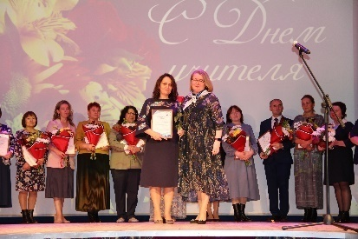
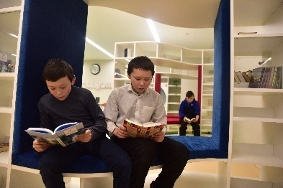
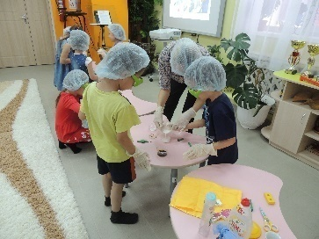
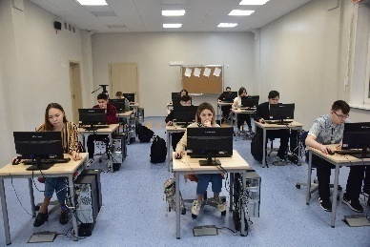
КАЧЕСТВО ОБРАЗОВАНИЯ. ТОЧКИ РОСТА
ПУБЛИЧНЫЙ ДОКЛАД
Об итогах деятельности муниципальной системы образования за 2021/2022 учебного года и перспективах развития

Slide 2
ОБРАЩЕНИЕ
Одним из важных условий устойчивого развития системы образования является создание механизма согласования целей и интересов всех участников образовательного процесса.
Успех деятельности системы образования в настоящий момент все больше зависит от позитивного отношения к ней общественности. Сегодня активными субъектами образовательной политики должны стать различные общественные социальные группы, прежде всего, родительская общественность.
Публичный доклад – это средство открытости, прозрачности и информационной доступности.
Приглашаю вас к общению и прямому взаимодействию, конструктивному диалогу и тесному сотрудничеству для совместной деятельности, направленной на глубокие качественные изменения, обеспечивающие высокоэффективные условия образовательного процесса, отвечающих потребностям жителей Тазовского района.
Тетерина Алевтина Эриковна, начальник департамента образования
Администрации Тазовского района

Slide 3
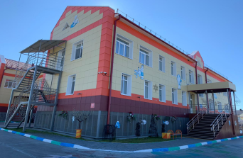
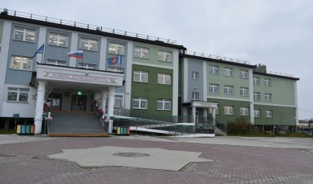
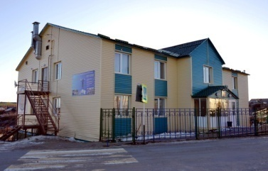
Система образования Тазовского района
организации дошкольного образования
общеобразовательные организации
организации дополнительного образования
9
6
2
МБДОУ детский сад «Белый медвежонок»
МБДОУ детский сад «Звездочка»
МБДОУ детский сад «Олененок»
МБДОУ детский сад «Радуга»
МБДОУ детский сад «Рыбка»
МБДОУ детский сад «Северяночка»
МБДОУ детский сад «Солнышко»
МБДОУ детский сад «Теремок»
МКОУ НШИ структурное подразделение детский сад «Снежинка»
Количество воспитанников - 1426
МБОУ Тазовская средняя общеобразовательная школа
МКОУ Газ-Салинская средняя общеобразовательная школа
МКОУ Тазовская школа-интернат среднего общего образования
МКОУ Антипаютинская школа-интернат среднего общего образования
МКОУ Гыданская школа-интернат среднего общего образования имени Н.И. Яптунай
МКОУ Находкинская школа интернат среднего общего образования
_____________________________
Количество обучающихся - 3449
- МБОУ ДО «Тазовский районный Дом творчества»
- МБОУ ДО «Газ-Салинский детский юношеский центр»
______________
Количество воспитанников – 1596/768

Slide 4
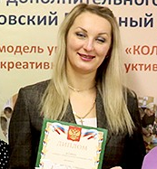
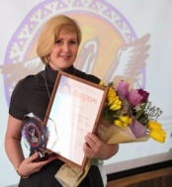

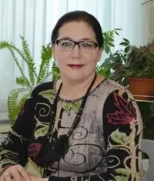
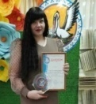
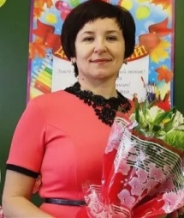
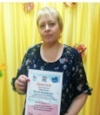
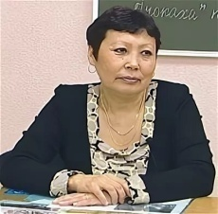
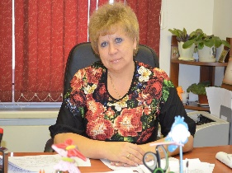
ДОСТИЖЕНИЯ ПЕДАГОГОВ
Победитель регионального этапа Всероссийского конкурса профессионального мастерства «Шаг в профессии», педагог дополнительного образования МБОУ ДО «Тазовский районный Дом творчества»
Участник всероссийского конкурса педагогического мастерства «Воспитатель года России» Васьковская Виктория Денисовна, воспитатель МБДОУ детский сад «Радуга»
Призеры окружного конкурса педагогического мастерства в номинации
«Сердце отдаю детям» - Астаева Светлана Викторовна, педагог
дополнительного образования МБДОУ детский сад «Оленёнок», Панченко Татьяна Юрьевна, педагог дополнительного образования МБДОУ детский сад «Белый медвежонок»
Победитель регионального этапа IX Всероссийского конкурса «Воспитатель России»- Никитина Оксана Анатольевна, музыкальный руководитель МБДОУ детский сад «Теремок»
Победитель окружного конкурса педагогического мастерства «Директор школы Ямала 2022» – Борисова Ольга Николаевна, директор МБОУ Тазовская средняя общеобразовательная школа
Победитель окружного конкурса педагогического мастерства «Воспитатель года Ямала 2022»- Емелова Ольга Николаевна, музыкальный руководитель МБДОУ детский сад «Оленёнок»
Призер окружного конкурса педагогического мастерства «Учитель года Ямала 2022» – Дорожкина Лариса Анатольевна, учитель биологии МБОУ Тазовская СОШ
Победитель конкурса на присуждение премий лучшим учителям образовательных организаций ЯНАО – Заборная Мария Михайловна, учитель начальных классов МБОУ Газ-Салинская СОШ
Призер окружного конкурса профессионального мастерства «Учитель родного языка Ямала» - Сэротэтто Галина Пияковна, учитель МКОУ Гыданская школа-интернат СОШ им. Н.И.Яптунай

Slide 5
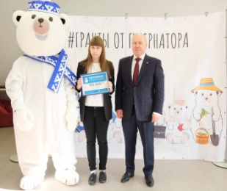
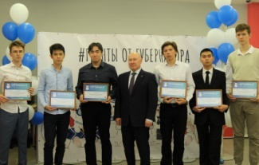
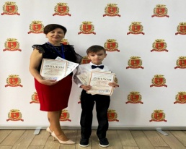
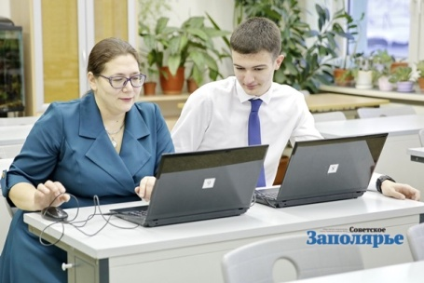
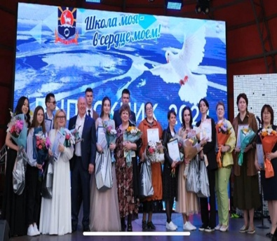
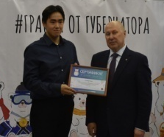
ДОСТИЖЕНИЯ ОБУЧАЮЩИХСЯ
✓Победители и призеры Всероссийской олимпиады
школьников:
•Региональный этап: победители – 1 человек; призеры – 2 человека
•Муниципальный этап: победители –38 человек; призеры –50 человек.
Перехватова Софья, обучающаяся 9 класса МБОУ ТСОШ, приняла участие в заключительном этапе Всероссийской олимпиады школьников по экологии, получила сертификат «ЯНАОолимп» номиналом 150 тыс. рублей, участник поездки во Всероссийский детский центр «Океан» на «Экологический форум "Живи, Земля!"»
Муниципальный банк данных одаренных детей -130 человек, из них 5 в региональном
Всероссийский конкурс исследовательских работ и творческих проектов дошкольников и младших школьников «Я – исследователь»
Муниципальный тур: Региональный тур:
1 место - 8 победителей 1 место - 1 победитель
2 место – 3 победителей 2 место – 1 победитель
3 место – 2 победителя 3 место – 6 победителей
6 обладателей образовательных сертификатов по математике
(3 обучающихся из МБОУ ТСОШ), по информатике (3 обучающихся МБОУ ГСОШ)
Победитель заключительного очного этапа Международного конкурса научно-исследовательских и творческих работ “Старт в науке» - ученик 2 класса Газ-Салинской средней школы Рыбкин Степан
Ковалевский Александр, обучающейся 11 класса МБОУ ТСОШ, победитель конкурса «Большая перемена», участник ежегодного праздника «Алые паруса»
Салиндер Иван, обучающийся 10 класса МБОУ ТСОШ, обладатель образовательного сертификата по математике, первый победитель конкурсного отбора кандидатов для стажировки по иностранным языкам в зарубежных странах, участник языковой смены в г. Сочи.
✓Премия Главы Тазовского района за достижения в области образования: 36 человек (35 обучающихся, 1 педагог).

Slide 6
КАДРОВОЕ ОБЕСПЕЧЕНИЕ
Дошкольные организации - 222
Общеобразовательные
организации - 517
Организации дополнительного образования - 39
Педагогический стаж работников:
до 5 лет – 34,0 %
от 5 до 10 лет – 22,0 %
от 10 до 20 лет – 28,0 %
от 20 лет - 16,0 %
Образование:
Высшее -65,0 %
Среднее профессиональное – 35,0 %
Педагогический стаж работников:
до 5 лет – 15,8 %
от 5 до 10 лет – 17,0 %
от 10 до 20 лет – 25,1 %
от 20 лет - 42,1 %
Образование:
Высшее -75,0 %
Среднее профессиональное – 25,0 %
Педагогический стаж работников:
до 5 лет – 18,0 %
от 5 до 10 лет – 23,0 %
от 10 до 20 лет – 36,0 %
от 20 лет - 23,0 %
Образование:
Высшее – 84,6%
Среднее профессиональное – 15,4 %
Квалификационная категория:
Высшая – 12,0 %
Первая – 41,0 %
Соответствие – 17,0 %
Не имеют – 30,0 %
Квалификационная категория:
Высшая – 10,4 %
Первая – 47,0 %
Соответствие – 11,4 %
Не имеют – 31,3 %
Квалификационная категория:
Высшая – 25,6 %
Первая – 46,1 %
Соответствие – 7,6 %
Не имеют – 20,5 %
Курсы повышения квалификации прошли 496 человек (64,0 %).
19 человек (руководители, заместители, специалисты ДО) приняли участие в программах повышения квалификации управленческих команд

Slide 7
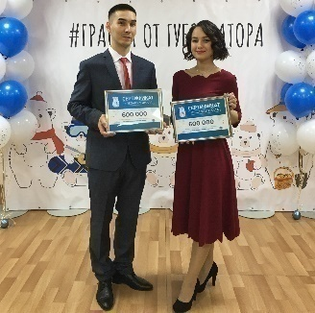
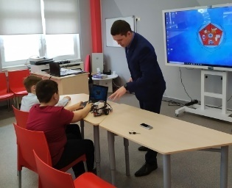
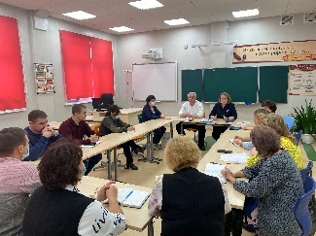
КАДРОВОЕ ОБЕСПЕЧЕНИЕ
В 2021 году победителем федеральной программы «Земский учитель» стал 1 педагог (учитель математики) – МКОУ Гыданская школа-интернат среднего общего образования имени Натальи Ивановны Яптунай
Федеральный проект
«Земский учитель»
2020-2022
приняты 5 педагогов:
ТСОШ-учитель физики, учитель математики, учитель русского языка
ГШИ – учитель математики
ТШИ – учитель начальных классов
Региональные проекты
«Новый учитель Ямала»
«Я воспитатель Ямала»
«Я – педагог дополнительного образования»
2018—2022
18 молодых педагогов :
10 в ДОО, 7 учителей, 1 педагог ДО
Сопровождение молодых педагогов со стажем работы до 5 лет:
Школа молодого педагога Форум молодых педагогов Совет молодых педагогов
Вовлечение – 100%
(215 чел)
Формы сопровождения и участия
Муниципальный экспертный совет
Районные методические объединения
Сетевые сообщества (исследователей, педагогов ДОО, педагогов ДО, наставников)
Методический десант
Выездные сессии
Педагогические сессии
Проектные сессии
Оценка компетенций педагогов
Диагностика профессиональной компетенции - 115 педагогов
Оценка предметных и методических компетенций - 43
Муниципальная стратегия развития кадровой политики - 2030

Slide 8

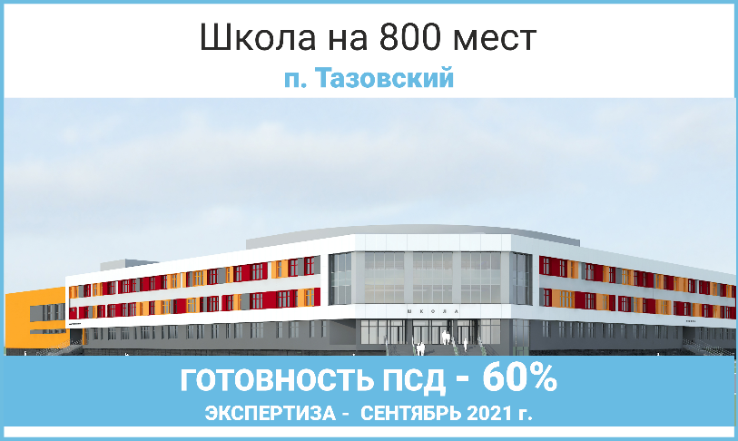
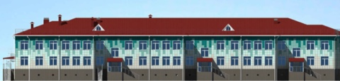
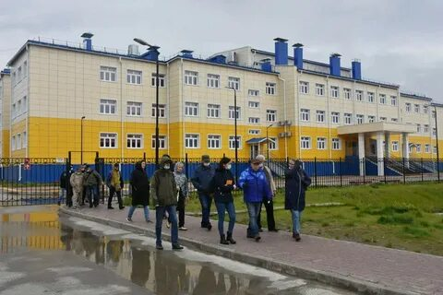
РАЗВИТИЕ ИНФРАСТРУКТУРЫ
2021 -2023 год
СТРОЯТСЯ
ШКОЛА п. ТАЗОВСКИЙ
ДЕТСКИЙ САД с. АНТИПАЮТА
вид объекта | проектная мощность
Детский сад | 120
вид объекта | проектная мощность
Школа | 800
СПАЛЬНЫЕ КОРПУСА с. ГЫДА
В СТАДИИ ПРОЕКТИРОВАНИЯ
вид объекта | проектная мощность
Спальные корпуса | 600
населенный пункт | вид объекта | проектная мощность
с. ГЫДА | Детский сад | 240
п.ТАЗОВСКИЙ | Детский сад | 300
КАПИТАЛЬНЫЙ РЕМОНТ – 185 млн.рублей

Slide 9


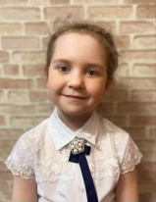
ДОШКОЛЬНОЕ ОБРАЗОВАНИЕ
Худи Марьяна, лауреат премии Главы Тазовского района за достижения в области образования в номинации «Юное дарование» I степени, воспитанница МБДОУ детский сад «Рыбка»
Охват дошкольным образованием
10 объединений - на платной основе:
МБДОУ детский сад «Радуга»- «Кафе «Мандаринка», «Бассейн в выходной день» ;
МБДОУ детский сад«Теремок»- «Читайка», «Веселый паровозик», «Бусинка», «Песочная феерия»;
МБДОУ детский сад «Белый медвежонок»- «День рождения», «Болтунишка», «CнeerDans», «ДЭНАС-терапия»;
МБДОУ детский сад «Олененок»- «Читалочка», «Чудо-платформа» , «Волшебная страна», «Соляная комната»;
1426 детей
в возрасте от 1 года до 7 лет
Создано дополнительных мест
Соколова Любовь, лауреат премии Главы Тазовского района за достижения в области образования в номинации «Юное дарование» II степени, воспитанница МБДОУ детский сад «Оленёнок»
В режиме полного дня:
10 мест - детский сад «Северяночка»
28 мест - детский сад «Звёздочка».
Вороновская Анна, лауреат премии Главы Тазовского района
за достижения в области образования в номинации «Юное дарование» II степени, воспитанница МБДОУ детский сад «Оленёнок»
МБДОУ детский сад «Рыбка» победитель конкурса социально –культурных проектов ПАО «Лукойл» в номинации «Экология»
Получателями услуг психолого-педагогической, методической и консультативной помощи родителям (законным представителям) детей, стали 728 родителей (законных представителей).
Количество оказанных услуг –349
Реализация проекта на грант «Предоставление дошкольного образования в условиях кочевья. Программа «Тундровичок» МБДОУ детский сад «Звездочка»

Slide 10
ОБРАЗОВАНИЕ В ШКОЛЕ
Динамика численности обучающихся
Школа в цифрах
Корпоративные классы
6 школ;
66,6% капитальные, 33,3% -деревянные;
3442 обучающихся;
100% охват ФГОС;
87% обучающихся охвачены профильным обучением;
подготовительная группа для тундровых детей в Тазовской ШИ;
5 направлений профильного обучения;
6 образовательных сертификатов.
МБОУ ТСОШ (медицинский, психолого-педагогический классы);
МКОУ ТШИ, МБОУ ГСОШ (психолого-педагогические классы).
Динамика финансирования
Сетевая форма обучения
впервые 8 групп профессионального обучения (повар, рабочий по КОРЗ, делопроизводитель, слесарь по ремонту и обслуживанию автомобилей, медицинская сестра) (139 чел.);
дополнительная подготовка обучающихся 5-11 классов по программам дополнительного образования «Подготовка к ЕГЭ», «Подготовка к олимпиадам» в опорной физико-математической школе МАОУ «СОШ №6» г. Нового Уренгоя (23 чел.)
10%
Доля выпускников корпоративных классов, поступивших в ВУЗы

Slide 11
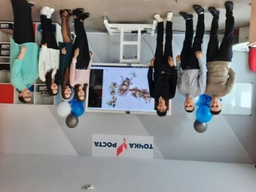
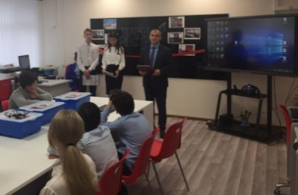
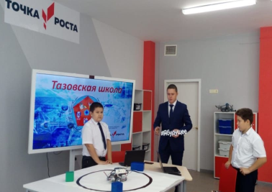
РАЗВИТИЕ ИНФРАСТРУКТУРЫ
4 центра «Точка роста» в п. Тазовский , с. Газ-Сале, с. Антипаюта
Центр естественных и технических наук «Академия открытий» в п. Тазовский
Мобильный технопарк в п. Тазовский
Эффект
1
36% охват естественнонаучным и техническим творчеством
2
победитель Всероссийского конкурса «Большая перемена»
3
призеры конкурса профессионального мастерства для лиц с инвалидностью и ОВЗ «Абилимпикс» («Бисероплетение»), («Поварское дело»)
призёр регионального этапа чемпионата Worldskills Russia
15% ребят занимаются в мобильном технопарке
лауреат финального тура исследовательских работ и творческих проектов дошкольников и младших школьников «Я – исследователь» (ОЦ «Сириус»)
72% охват обучающихся по предметной области «Технология» в Центрах «Точка роста»
73% охват обучающихся по учебным предметам «Основы безопасности жизнедеятельности» и «Информатика» в центрах «Точка роста»
17% обучающихся, охвачены дополнительными общеразвивающими программами в Центрах «Точка роста»
В 6 школах (100%) проведены работы по обследованию информационно-технологической инфраструктуры
ЦИФРОВАЯ ЗРЕЛОСТЬ ШКОЛ
83% беспроводные точки доступа к сети «Интернет»
50% высокоскоростной Интернет -50Мбит/с
89% охват обучающихся цифровыми образовательными ресурсами
100% интерактивные панели, ноутбуки
Бесплатный доступ к обучающим платформам

Slide 12
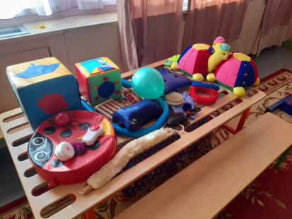
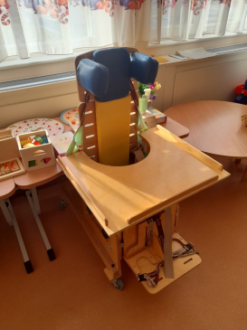
ОБРАЗОВАНИЕ ДЛЯ ВСЕХ
Численность
детей –инвалидов/детей с ОВЗ
Группы компенсирующей направленности:
д/с «Оленёнок» - речевая группа;
д/с «Радуга» - для детей-инвалидов с тяжелыми множественными нарушениями
Доступная среда для маломобильных групп населения создана в 15 образовательных организациях района (83 %):
МБОУ Тазовская СОШ;
МКОУ Тазовская ШИ;
МКОУ Гыданская ШИ;
МКОУ Антипаютинская ШИ;
МКОУ Газ-Салинская СОШ;
МБДОУ детский сад «Северяночка»;
МБДОУ детский сад «Радуга»;
МБДОУ детский сад «Оленёнок»;
МБДОУ детский сад «Рыбка»;
МБДОУ детский сад «Белый медвежонок»;
МБДОУ детский сад «Сказка»;
МБДОУ детский сад «Солнышко»;
МБДОУ детский сад «Теремок»;
МБОУ ДО «Газ-Салинский детско-юношеский центр»;
МБОУ ДО «Тазовский районный Дом творчества».
- разработаны адаптированные программы для детей с ЗПР, УО, РАС;
- приобретены информационные терминалы с программным обеспечением, информационные индукционные системы, оборудование для санитарных комнат, коррекционно-развивающие программные комплексы, антивандальные кнопки вызова персонала, световые маяки

Slide 13
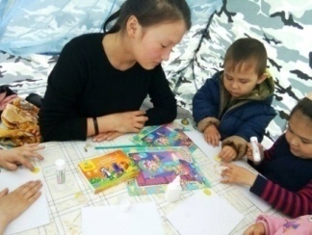
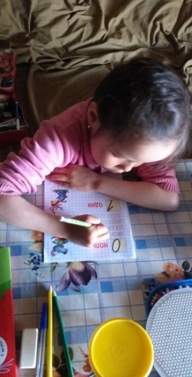
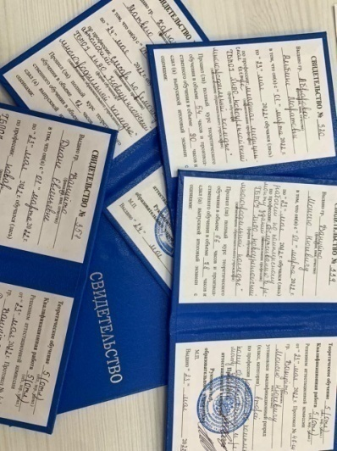
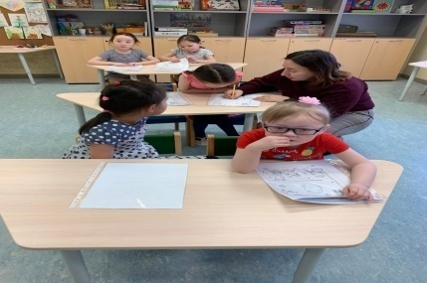
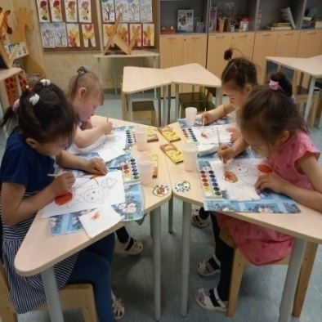
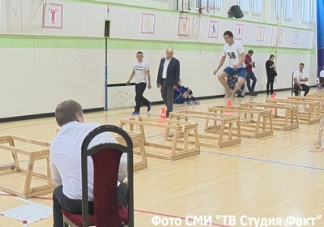
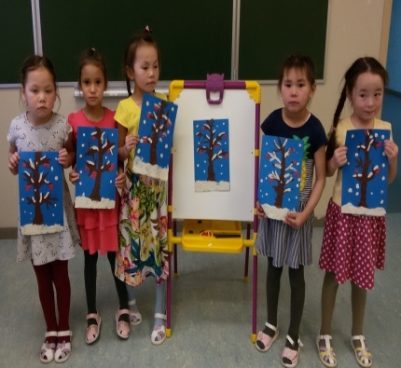
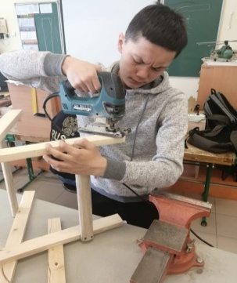
ОБРАЗОВАНИЕ ДЛЯ ДЕТЕЙ НАРОДОВ СЕВЕРА
ВАРИАТИВНЫЕ ФОРМЫ ОБУЧЕНИЯ
Акция «Готовимся к школе»
рыбоугодье Нарейдалва (Находкинская тундра) детский сад «Снежинка», 2 группы ;
Фактория Юрибей (Гыданская тундра) МБДОУ детский сад «Северяночка», 1 группа.
МБДОУ детский сад «Звездочка» (Антипаютинская тундра)– 1 группа
Кочевые группы
4 кочевые ГКП,
48 детей в возрасте от 2 до 7 лет
19 воспитанников объединения «Авангард» прошли летнюю практику
90 детей в возрасте от 3 до 7 лет прошли обучение
Программа «АВАНГАРД»
144 часа
45 часов – теория
99 часов – практика
88 часов летней практики на одного воспитанника
Возможность получения
профессии в школе
Предшкольная подготовка в МКОУ ТШИ
«С уверенностью в 1 класс»
Реализация программ:
в рамках учебного плана;
программы ДО;
программы внеурочной деятельности
В 2021/2022 учебном году 139 школьников получили свидетельство о получении рабочей профессии
«Дорожная карта» по улучшению социально-экономического благополучия КМНС, проживающих на территории автономного округа

Slide 14
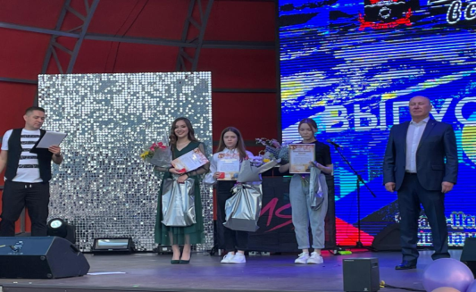
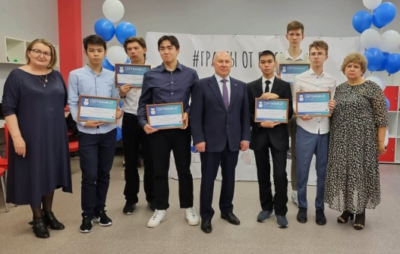
ШКОЛЬНОЕ ОБРАЗОВАНИЕ
«ОТЛИЧНИКИ»
90-98 баллов по ЕГЭ:
Мендыгарина Жансу, МБОУ ТСОШ (91 б., химия)
Яр Карина, МКОУ АШИ (91 б., русский язык)
Ядне Илья, МКОУ АШИ (93 б., история)
Салиндер Ксения, МКОУ ТШИ (94 б., обществознание)
Андреев Антон, МБОУ ТСОШ (90 б., обществознание)
✓Аттестат об основном общем образовании с отличием: 12 выпускников
✓Медаль «За особые успехи в учении», сертификаты «#ГЕНИЮЯМАЛА получили
5 выпускников
✓Обладателями гранта Губернатора Ямала стали 6 обучающихся
«ХОРОШИСТЫ»

Slide 15
ОЦЕНКА КАЧЕСТВА ОБРАЗОВАНИЯ
ОСНОВНОЕ ОБЩЕЕ ОБРАЗОВАНИЕ
(9 класс)
СРЕДНЕЕ ОБЩЕЕ ОБРАЗОВАНИЕ
(11 класс)
86 выпускников получили аттестат о среднем общем образовании (99%)
281 обучающийся получил аттестат об основном общем образовании (100%)
28 обучающихся по АОП получили свидетельства об окончании обучения
12 девятиклассников получили аттестат особого образца (2021 – 11, 2020 – 10)
100% обучающихся ппреодолели минимальный порог по всем предметам.
Учебный предмет | Качество | Средний балл
Русский язык | 68,1 | 3,9
Математика | 38,8 | 3,4
Физика | 40 | 3,5
Химия | 81,8 | 4
История | 77 | 3,8
Обществознание | 44,9 | 3,5
География | 65,5 | 3,9
Информатика | 63,9 | 3,8
Биология | 69,4 | 3,7
Литература | 100 | 5
Английский язык | 80 | 4,4
Родной язык | 54,8 | 3,6
Учебный предмет | Средний балл
 | Тазовский район | ЯНАО | РФ
Русский язык | 66 | 66 | 68
Математика (проф.) | 44 | 56 | 57
Физика | 45 | 56 | 54
Обществознание | 61 | 61 | 60
Информатика | 57 |  | 59,5
Химия | 56 | 55 | 54
Биология | 47 | 54 | 50
История | 63 | 60 | 58
Литература | 52 | 55 | 61
Английский язык | 48 |  | 73,3
География | 46 | 62 | 55
5 (5,7%)
выпускников получили аттестат с отличием и медаль (2021 – 5;
2020 – 7)
13,8%
получили результат «80 и более» баллов
100%
преодолели мин.порог по предметам: русский язык, математика (профиль.), география, информатика, литература, история, английский язык

Slide 16
Мониторинг готовности первоклассников к обучению в школе
ВНЕШНИЕ ОЦЕНОЧНЫЕ ПРОЦЕДУРЫ
Доля пятиклассников, достигших уровня обязательной подготовки (базового уровня)
Успешность выполнения заданий обучающимися 10-х классов по трем типам проблем (оценка компетентности)
Функциональная
грамотность
(решаемость заданий)

Slide 17
НОВЫЕ ВОЗМОЖНОСТИ ДЛЯ КАЖДОГО
Портал ПФДО
МОО/проект | ОС | БП | Рег. и фед. этап ВОШ | Первая арктическая олимпиада | Умножая таланты | Абилимпикс | WS
ТСОШ
ТШИ
ГСОШ
АШИ
ГШИ
НШИ
194 программы дод
15 ОО – поставщиков образовательных услуг
4993 обучающихся – охват муниципальной услугой
«ОБРАЗОВАТЕЛЬНЫЙ СЕРТИФИКАТ»
2020 - 7 школьников
2021 – 6 школьников
2022 – 6 школьников
ПРОФИЛЬНЫЕ
СМЕНЫ
«СИРИУС»,
«АРТЕК
64 школьника
ПЕРВАЯ
АРКТИЧЕСКАЯ
ОЛИМПИАДА
Участников - 61
Призеров - 8
3229 обучающихся – 1 ребенок 1 раз (с учетом ДШИ)
ПРОЕКТ
«УМНОЖАЯ
ТАЛАНТЫ»
Участников - 14
Призеров - 5
Охват дополнительным образованием и внеурочной занятостью детей от 5 до 18 лет – 68,6%

Slide 18
СИСТЕМА ВОСПИТАТЕЛЬНОЙ РАБОТЫ
ПРОФИЛАКТИКА ПРАВОНАРУШЕНИЙ
Программы воспитания утверждены и реализуются
в 6 общеобразовательных организациях,
в 8 дошкольных образовательных организациях
Профилактика безнадзорности и правонарушений несовершеннолетних:
данные в разрезе 3-х лет по следующим показателям: количество несовершеннолетних, уклоняющихся от обучения, склонных к бродяжничеству, склонных к правонарушениям, состоящих на различных видах учета. Из представленной таблицы отмечено увеличение количества несовершеннолетних, состоящих на профилактическом учете, уменьшение числа несовершеннолетних, склонных к бродяжничеству, уменьшение количества несовершеннолетних, склонных к правонарушениям.
6 волонтерских отрядов
6 первичных ячеек РДШ
6 поисковых отрядов
Развитие ВДЮВПОД
«ЮНАРМИЯ» – 143 участника
8 кадетских классов –
154 кадета
Год | 2020 г., декабрь | 2021 г., май | 2021 г., декабрь | 2022 г., май
Уклоняющихся от обучения | 8 | 4 | 7 | 3
Склонных к бродяжничеству | 3 | 3 | 1 | 1
Склонных к правонарушениям | 18 | 18 | 19 | 22
На различных видах учёта | 56 | 52 | 54 | 59
I муниципальный Слет классных руководителей
8 педагогов встали финалистами конкурса
«Навигаторы детства 2.0»

Slide 19
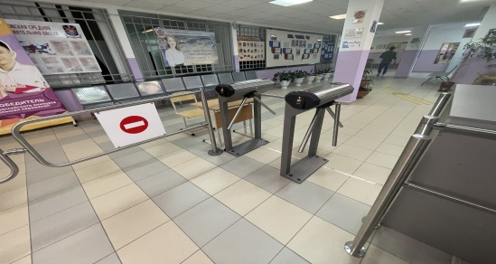
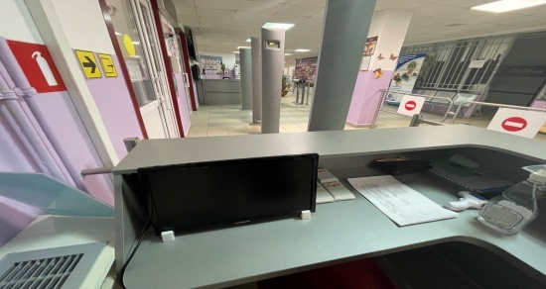
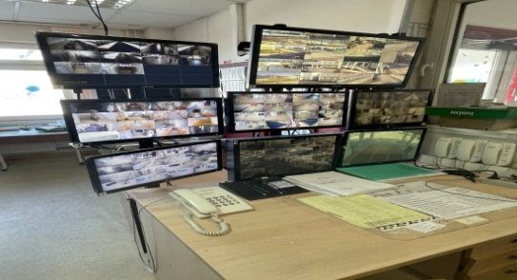
КОМПЛЕКСНАЯ БЕЗОПАСНОСТЬ
Организация охраны
Во всех ОО организован контрольно-пропускной режим с регистрацией посетителей;
?? ОО охраняется сотрудниками частных образовательных организаций;
??ОО охрана осуществляется персоналом: вахтеры, дежурные по зданию, сторожа.
Инженерно-техническая укреплённость
Система контроля и управления доступом ;
Ограждение территорий образовательных организаций образовательных организаций;
Наружное освещение территории образовательных организаций.
Инженерно-техническое оборудование
Система видеонаблюдения;
Система автоматической пожарной сигнализацией пожарной сигнализации с выводом сигнала на пульт полиции
Формирование культуры безопасности
Нормативно- правовое обеспечение деятельности по комплексной безопасности;
Профилактические мероприятия по усилению бдительности участников образовательного процесса;
Учения и тренировки по отработке планов эвакуации работников и детей из здания при возникновении ЧС.
В образовательных организациях сформирован системный подход и созданы условия для обеспечения безопасности образовательного процесса

Slide 20
Формирование здорового образа жизни
Мероприятия по формированию здорового образа жизни
Организация летнего отдыха несовершеннолетних
7 профилактических программ, направленных на сохранение психологического здоровья несовершеннолетних:
- «Профилактика ПАВ» в МКОУ Антипаютинская школа-интернат среднего общего образования;
- «Трудный подросток» в МКОУ Гыданская школа-интернат среднего общего образования им. Н.И. Яптунай;
- «Профилактика употребления алкоголя и ПАВ», программа тренинга «Актуализация внутренних ресурсов», программа индивидуальных занятий «Реабилитация депрессивного состояния» в МКОУ Тазовская школа-интернат среднего общего образования;
- «Подросток и закон» в МБОУ Газ-Салинская средняя общеобразовательная школа.
- «Мы вместе» в МБОУ Тазовская средняя общеобразовательная школа;
Летний период 2022 года:
8 смен летних оздоровительных лагерей с дневным пребыванием детей, расположенных на базе 5 общеобразовательных организаций, с охватом 403 несовершеннолетних (план – 397);
3 смены площадок кратковременного пребывания детей, расположенных на базе ОДО, с охватом 70 несовершеннолетних (план – 70);
2 дворовые площадки на базе МКОУ Антипаютинская школа-интернат среднего общего образования, МКОУ Гыданская школа-интернат среднего общего образования им. Н.И. Яптунай, с охватом несовершеннолетних (план – 60);
Разработаны программы различной профильной направленности: (экологической, патриотической, социально-педагогической, технической, туристско-краеведческой, профориентационной).
5 школьных спортивных клубов
647 учащихся
52 спортивных секции
охват 1324 учащихся
Создание
Школьной спортивной лиги

Slide 21
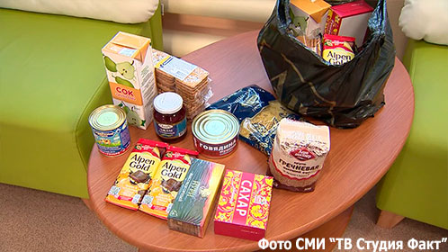
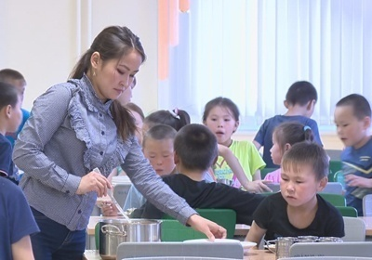


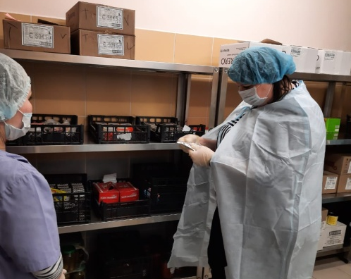
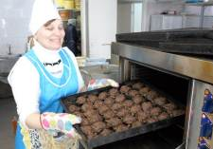

ОРГАНИЗАЦИЯ ПИТАНИЯ
Бесплатным горячим питанием охвачено 100% обучающихся общеобразовательных организаций и воспитанников школ-интернатов
В 10 образовательных организациях горячее питание организовано самостоятельно. В 4 учреждениях услугу оказывают ООО Ямал, г. Новый Уренгой (МБОУ ТСОШ)
и Тазовское потребительское общество (МБОУ ГСОШ, МКОУ ТШИ, МБДОУ д/с «Оленёнок»)
Во время карантинных мероприятий по Covid-19 (дистанционное обучение) всех воспитанников и обучающихся обеспечили бесплатными продуктовыми наборами.
Рацион питания обеспечен компонентами
с учётом территориальных и национальных особенностей. Особое внимание уделяется продукции местных производителей: мясо оленя, рыба и дикоросы, объем потребления которых ежегодно увеличивается.
10 января 2022 года Правительством ЯНАО принят единый региональный стандарт оказания услуги по обеспечению горячим питанием. На его основе ведется разработка нового муниципального нормативно-правового акта.
8 апреля 2022 года приказом департамента образования ЯНАО утвержден состав оперативного штаба по контролю за организацией и качеством бесплатного горячего питания, в который вошли специалисты департамента образования Тазовского района..
Контроль за организацией питания осуществляется бракеражной комиссией внутри образовательной организации, специалистами управления образования, родительской общественностью в рамках проекта «Здоровое питание», а также по результатам ежегодных опросов.
Подходит к завершению работа по внедрению производственного контроля, основанного на принципах ХАССП.
Охват - 100% образовательных организаций Тазовского района.

Slide 22
КАЖДОМУ НУЖНА СЕМЬЯ!
В организациях для детей-сирот – 14;
В приемных семьях – 59;
Предварительная опека – 9;
Под опекой – 50;
Состоит на учете – 132
Проверка условий жизни – 114/351;
Судебные заседания – 42;
Прием граждан – 194;
Выдача разрешительных документов - 241
Задачи:
Защита прав и законных интересов несовершеннолетних, нуждающихся в установлении опеки, попечительства и находящиеся под опекой или попечительством;
Надзор за деятельностью опеки и попечительства, а также организаций, в которых помещены дети
Формы работы с замещающими семьями, детьми-сиротами и детьми, оставшимися без попечения родителей, лицами из их числа:
Индивидуальные беседы, консультирование родителей, законных представителей, лиц из числа детей-сирот, ведение личных дел, анализ документов детей
Психолого-педагогическое сопровождение замещающих семей

Slide 23
ПЕРСПЕКТИВЫ РАЗВИТИЯ
Переход на обучение по обновленным федеральным государственным стандартам НОО в 1-х классах, ООО в 5 классах
Переход на проектное управление, приоритет проектной деятельности в образовательно-воспитательной деятельности
Развитие системы профориентации и профессионального обучения в школах
Формирование и реализация системных мероприятий службами социально - психолого -педагогического сопровождения
Совершенствование системы воспитания в образовательных организациях
Адресная работа с обучающимися с разными образовательными потребностями
Обновление форм и методов непрерывного профессионального развития работников системы образования

Slide 24
ПРИГЛАШАЕМ К СОТРУДНИЧЕСТВУ
Официальный сайт департамента образования - https://taz-edu.ru/
Вконтакте - https://vk.com/club174929247
Телеграмм - https://t.me/DepObrazovaniaTazovsky
Одноклассники - https://ok.ru/profile/581861886278
Мы находимся по адресу:
ул. Пиеттомина, д. 23, п. Тазовский, Ямало-Ненецкий автономный округ, 629350
тел/факс (34940) 2-11-52
E-mail: obr@tazovsky.yanao.ru

